Slide 1
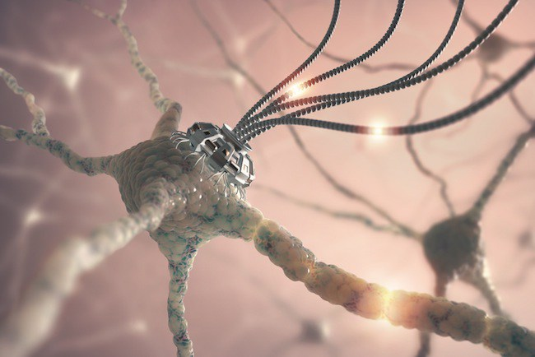



Prise en main et installation de la bibliothèque TensorFlow.
M.IKNI Layachi

Slide 2
Travail réalisé :
Installation des logiciels
Prise en main des logiciels
Compréhension des concepts TensorFlow
Début de rédaction d’un tutoriel

Slide 3
Installation des logiciels :
Notepad ++
Git & GitKraKen
Python
TensorFlow

Slide 4
Présentation de TensorFlow
Librairie de calcul pour l'apprentissage automatique (Machine Learning).
Développée et utilisée par Google pour
la reconnaissance de visages, écriture, formes syntaxiques.
La traduction automatique
L’IA des jeux d’échecs et de go
…
Utilisable avec python, java, C,.... Pour nous : python.
Notes:
Sur mon cas on base sur TensorFlow .

Slide 5
Concepts de TensorFlow (1/2)
Exemple de code python :
La sortie de ce programme est :
x = 2
W = 0.3
b = -0.3
y = W*x+b
print(y)
0.3
Notes:
1)On veut que notre programme prend une valeur réelle (x), calcule une valeur y = W*x+b , ( W et b des valeurs réelles que notre programme sera appelé a modifier plus tard.
2) ici, W, b , x et y sont des variables du programmes.
x est une entrée .
W et b sont des valeurs modifiables.
y est calculé a partir de x, W et b.

Slide 6
Concept de TensorFlow (2/2)
Exemple du même code en TensorFlow
La sortie est
Ce programme ne fait pas de calcul !
import tensorflow as tf
x = tf.placeholder(tf.float32)
W = tf.Variable([.3], dtype=tf.float32)
b = tf.Variable([-.3], dtype=tf.float32)
y = W*x + b
print(y)
Entrée
2 Variables
Sortie calculée
Tensor("add:0", dtype=float32)
Notes:
Mntnt on passe a la programmation en TensorFlow ,.
2) De fait, nous n'avons pas calculé la valeur de y.
3) Explication de programme (En fait notre programme ne manipule pas des variables au sens traditionnel, mais explique les dépendances entres les différents éléments de notre programme (ce sont des nœuds du graphes de calcul). TensorFlow s'appuie sur ce graphe de calcul)

Slide 7
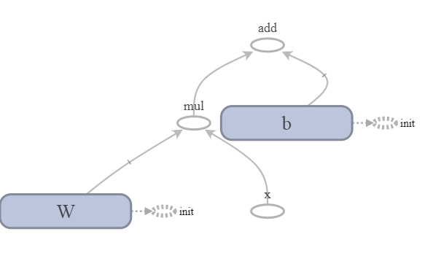
Graphe de Calcul
TensorFlow utilise la notion de graphe de calcul.
Notre programme : description du graphe
Notes:
Le graphe est .
les variables au sens TensorFlow sont des nœuds de calculs qui peuvent être modifiés. Elle ne sont pas initialisées par leur déclaration.
-pour qu'elles agissent comme on s'y attend on doit les initialisés .

Slide 8
Calcul de sortie
import tensorflow as tf
x = tf.placeholder(tf.float32, name="x")
W = tf.Variable([.3], dtype=tf.float32, name="W")
b = tf.Variable([-.3], dtype=tf.float32, name="b")
y = W*x + b
print(y)
sess = tf.Session()
init = tf.global_variables_initializer()
sess.run(init)
resu = sess.run(y, {x:2})
print(resu)
construit le graphe
initialisation
lance le calcul
La sortie est
[0.3]

Slide 9
Pour comprendre l'intérêt de ces concepts de graphe de calcul, ajoutons à la fin de notre programme existant le code suivant :
resu = sess.run(y, {x:[1, 2, 3]})
print(resu)
La sortie est
[0. 0.3 0.6]
Notes:
2- cette fois x est un tableau de réels. pour chaque valeur de x, une valeur est calculée pour y.

Slide 10
Le programme complet
import tensorflow as tf
x = tf.placeholder(tf.float32, name="x")
W = tf.Variable([.3], dtype=tf.float32, name="W")
b = tf.Variable([-.3], dtype=tf.float32, name="b")
y = W*x + b
print(y)
sess = tf.Session()
init = tf.global_variables_initializer()
sess.run(init)
resu = sess.run(y, {x:2})
print(resu)
resu = sess.run(y, {x:[1, 2, 3]})
print(resu)
Notes:
Voici donc le code du programme complet .

Slide 11
TensorBoard et son fonctionnement
-Un outil de visualisation associé a TensorFlow.
-on choisit le répertoire (répertoire de Log) dans lequel seront stockées les informations importantes, et on crée un objet permettant d'écrire les informations de notre programme sur le disque. Ici, nous ne sauvons que le graphe de calcul. Enfin, on ferme cet objet.

Slide 12
pathLog ="./pathLog/";
Writer = tf.summary.FileWriter(pathLog, sess.graph)
writer.close()
Code ajouter à la fin de programme précédent
python .\premiersPas.py
Lancement de TensorFlow
tensorboard.exe --logdir=./pathLog
Lancement de TensorBoard
-On récupère notre adresse ip de la machine (de mon cas c’est : 10.2.5.37),TensorBoard utilise le port 6006 pour son serveur web , l’URL complet est : http://10.2.5.37:6006

Slide 13
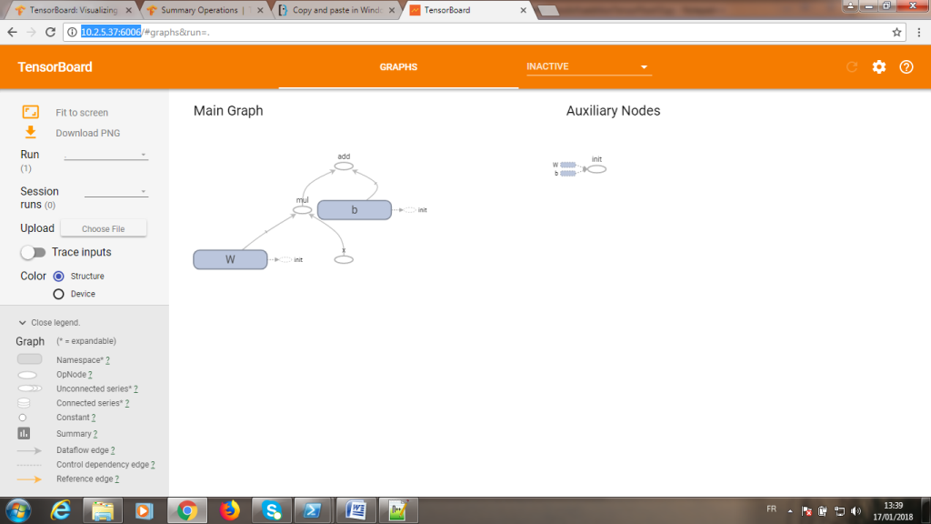
capture de la visualisation obtenue

Slide 14
Deuxième semaine

Slide 15
Travail réalisé
Tutoriel rédigé en Latex.
Compréhension des Réseaux de Neurones.
TensorFlow
Estimator : TensorFlow en mode « Boite Noire »
Utilisation basique.
Modèle personnalisé.
Utilisation sur la base IRIS (DNN 3 couches)
Modèle monocouche sur les données MNIST

Slide 16
Estimator
Bibliothèque TensorFlow de haut niveau
Simplifie l'apprentissage automatique :
modèles prédéfinis (DNN, SVM…)
exécuter les boucles d'entraînement
exécuter les boucles d'évaluation
gérer les ensembles de données
Exemple sur la régression Linéaire

Slide 17
Estimator : Régression Linéaire
Pas de graphe de calcul -> programmation classique.
Estimator fournit le modèle.
Nous préparons les données d’entrainement.
import numpy as np
import tensorflow as tf
feature_columns = [tf.feature_column.numeric_column("x", shape=[1])]
estimator = tf.estimator.LinearRegressor(feature_columns=feature_columns)
x_train = np.array([1., 2., 3., 4.])
y_train = np.array([0., -1., -2., -3.])
Notes:
on ne construit plus le graphe nous même et On ne lance plus de run manuellement. Tout ceci est fait dans les fonctions train et evaluate

Slide 18
Estimator : Training
Une tâche :
Une fonction paramétrant la tâche
Lancement de la tâche.
Ceci réalise l’apprentissage…
input_fn = tf.estimator.inputs.numpy_input_fn(
{"x": x_train}, y_train, batch_size=4, num_epochs=None, shuffle=True)
estimator.train(input_fn=input_fn, steps=1000)
Notes:
on ne construit plus le graphe nous même et On ne lance plus de run manuellement. Tout ceci est fait dans les fonctions train et evaluate

Slide 19
Estimator : Evaluation
Ici, évaluation sur la base d’apprentissage
Avec la sortie suivante :
train_input_fn = tf.estimator.inputs.numpy_input_fn(
{"x": x_train}, y_train, batch_size=4, num_epochs=1000, shuffle=False)
train_metrics = estimator.evaluate(input_fn=train_input_fn)
print("train metrics: %r"% train_metrics)
train metrics:
{'average_loss': 1.9529196e-09, 'loss': 7.811678e-09, 'global_step': 1000}
Notes:
on ne construit plus le graphe nous même et On ne lance plus de run manuellement. Tout ceci est fait dans les fonctions train et evaluate

Slide 20
Estimator : Modèle personnalisé
Modèle spécifié par une fonction
def ma_fn(features, labels, mode):
# Build a linear model and predict values
W = tf.get_variable("W", [1], dtype=tf.float64)
b = tf.get_variable("b", [1], dtype=tf.float64)
y = W*features['x'] + b
# Loss sub-graph
loss = tf.reduce_sum(tf.square(y - labels))
# Training sub-graph
global_step = tf.train.get_global_step()
optimizer = tf.train.GradientDescentOptimizer(0.01)
train = tf.group(optimizer.minimize(loss),
tf.assign_add(global_step, 1))
# EstimatorSpec connects subgraphs we built to the
# appropriate functionality.
return tf.estimator.EstimatorSpec(
mode=mode,
predictions=y,
loss=loss,
train_op=train)
estimator = tf.estimator.Estimator(model_fn=ma_fn)

Slide 21
Estimator : Modèle personnalisé
Apprentissage avec ce modèle personalisé :
comme auparavant !
x_train = np.array([1., 2., 3., 4.])
y_train = np.array([0., -1., -2., -3.])
input_fn = tf.estimator.inputs.numpy_input_fn(
{"x": x_train}, y_train, batch_size=4, num_epochs=None, shuffle=True)
# train
estimator.train(input_fn=input_fn, steps=1000)

Slide 22
Estimator / base de données IRIS
Chargement de fichiers CSV :
Et c’est tout !
training_set = tf.contrib.learn.datasets.base.load_csv_with_header(
filename=“iris_training.csv”,
target_dtype=np.int,
features_dtype=np.float32)

Slide 23
Estimator / base de données IRIS
Création du réseau :
Notez le model_dir pour TensorBoard
# Specify that all features have real-value data
feature_columns = [tf.feature_column.numeric_column("x", shape=[4])]
# Build 3 layer DNN with 10, 20, 10 units respectively.
classifier = tf.estimator.DNNClassifier(feature_columns=feature_columns,
hidden_units=[10, 20, 10],
n_classes=3,
model_dir="./Iris_model")

Slide 24
Estimator / base de données IRIS
Apprentissage / Evaluation :
comme avant.
Résultats obtenus :
Temps de calcul : ~ 12s
Learning Accuracy: 1.000000
Test Accuracy: 0.966667

Slide 25
Estimator / base de données IRIS
Ajout d’une phase de prédiction
# Classify two new flower samples.
new_samples = np.array(
[[6.9, 3.2, 4.5, 1.5],
[4.8, 3.1, 5.0, 1.7]], dtype=np.float32)
predict_input_fn = tf.estimator.inputs.numpy_input_fn(
x={"x": new_samples},
num_epochs=1,
shuffle=False)
predictions = classifier.predict(input_fn=predict_input_fn)
for p in list(predictions) :
chaine =p["classes"]
print ("classe ", chaine[0].decode())

Slide 26
TensorFlow / base MNIST
Base MNIST classique.
Tests :
réseau monocouche
Apprentissage :
Minimisation de l’entropie croisée
Minimisé par descente du gradient (pas = 0.5)
1000 passes sur des lots de 100 exemples

Slide 27
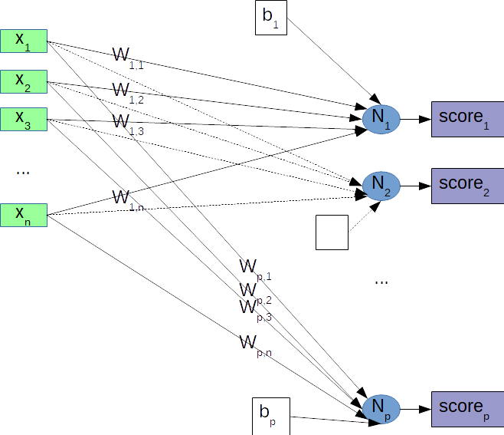
TensorFlow / base MNIST
Modèle monocouche de 10 neurones linéaires.

Slide 28
TensorFlow / base MNIST
Mise en place du modèle :
# entrées
x = tf.placeholder(tf.float32, [None, 784])
# sorties voulues
y_ = tf.placeholder(tf.float32, [None, 10])
# Le modèle
W = tf.Variable(tf.zeros([784, 10]))
b = tf.Variable(tf.zeros([10]))
# sorties calcules
score = tf.matmul(x, W) + b

Slide 29
TensorFlow / base MNIST
Qualité de la prédiction : entropie croisée
Transformation score -> probabilité (softmax)
Entropie croisée entre sortie calculée / sortie voulue
Taux de bonnes classifications :
y = tf.nn.softmax(score)
cross_entropy = tf.reduce_mean(-tf.reduce_sum(y_ * tf.log(y), reduction_indices=[1]))
# Calcul de la prédiction finale
correct_prediction = tf.equal(tf.argmax(y_,1), tf.argmax(score,1))
accuracy = tf.reduce_mean(tf.cast(correct_prediction, tf.float32))

Slide 30
TensorFlow / base MNIST
Run et résultats
Temps de calcul : ~4s
# Apprentissage
for i in range(1000):
batch_xs, batch_ys = mnist.train.next_batch(100)
sess.run(train_step, feed_dict={x: batch_xs, y_: batch_ys})
# Evaluation
print("Resultats en Apprentissage", sess.run(accuracy, feed_dict={x: mnist.train.images, y_: mnist.train.labels}))
print("Résultats en Généralisation", sess.run(accuracy, feed_dict={x: mnist.test.images, y_: mnist.test.labels}))
Résultats en Apprentissage 0.91827273
Résultats en Généralisation 0.9178

Slide 31
M.IKNI Layachi
02/02/2018
Troisième semaine

Slide 32
Travail réalisé
Rédaction du rapport du stage.
TensorFlow :
Ajout de la base FashionMnist
Gros travail d’harmonisation
2 modèles :
monocouche (boite blanche)
multicouche (boite noire)
Sur 3 bases.
Ajout d’un prédicteur dans les 6 programmes
Boite blanche : Séparation Train / Evaluate / Predict
6 programmes

Slide 33
Ajout de Fashion MNIST
Base très similaire à MNIST
=> programmes quasi identique.
=> Attention : Si les fichiers sont absents, la procédure de chargement des données va télécharger MNIST !

Slide 34
Harmonisation
Objectif : pour chaque couple (base/modèle) :
avoir 4 programmes
Complete (train, evaluate, predict)
Train (train and save)
Evaluate (load and evaluate)
Predict (load and prédict)
Intérêt : Ne pas ré-entrainer le réseau inutilement

Slide 35
Insertion des données
Pour MNIST et FashionMNIST,
Le prédicteur :
Lit une image
La prépare (invert contrast, resize)
La transforme en vecteur (dim : 784)
Préparation : à améliorer
(resize = déformation
centrer)

Slide 36
Démonstration
Quelques tests avec les prédicteurs
…

Slide 37
Performances
Performances obtenues
 | Monocouche |  |  | Multicouche
 | Précision A | Précision G | temps | Précision A | Précision G | temps
IRIS | 0.991667 | 0.96666664 | ~ 15 s | 0.991667 | 0.966667 | ~ 30 s
MNIST | 0.91425455 | 0.9153 | ~ 12 s | 0.997964 | 0.981500 | ~ 40 s
Fashion MNIST | 0.7976364 | 0.7792 | ~ 10 s | 0.910455 | 0.881100 | ~50 s

Slide 38
Travail à venir
Nouveau cas d’étude : Base de fleurs M. Nagau
Boite Noire : Séparer Train / Evaluate / Predict
Finaliser tutoriel
Finaliser rapport
Merci de votre attention

